Slide 2
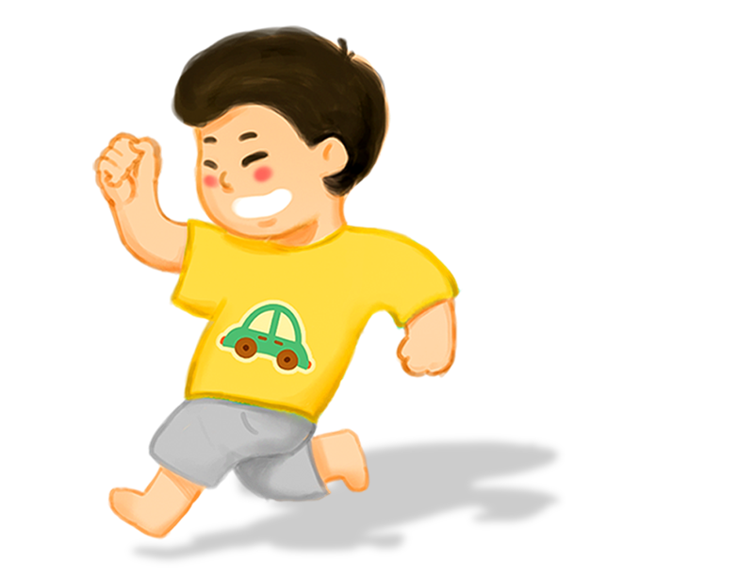
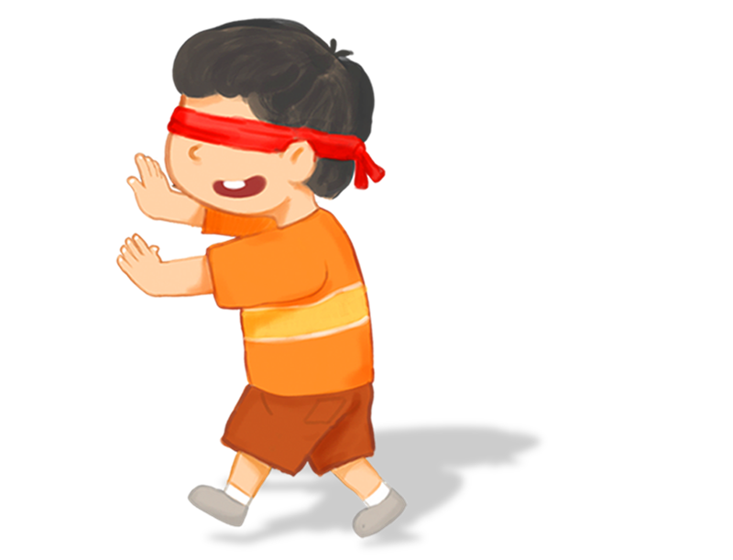

Slide 4
Bộ phận nào của cơ thể giúp em thực hiện các hoạt động hát, múa, nhảy…?

Slide 5
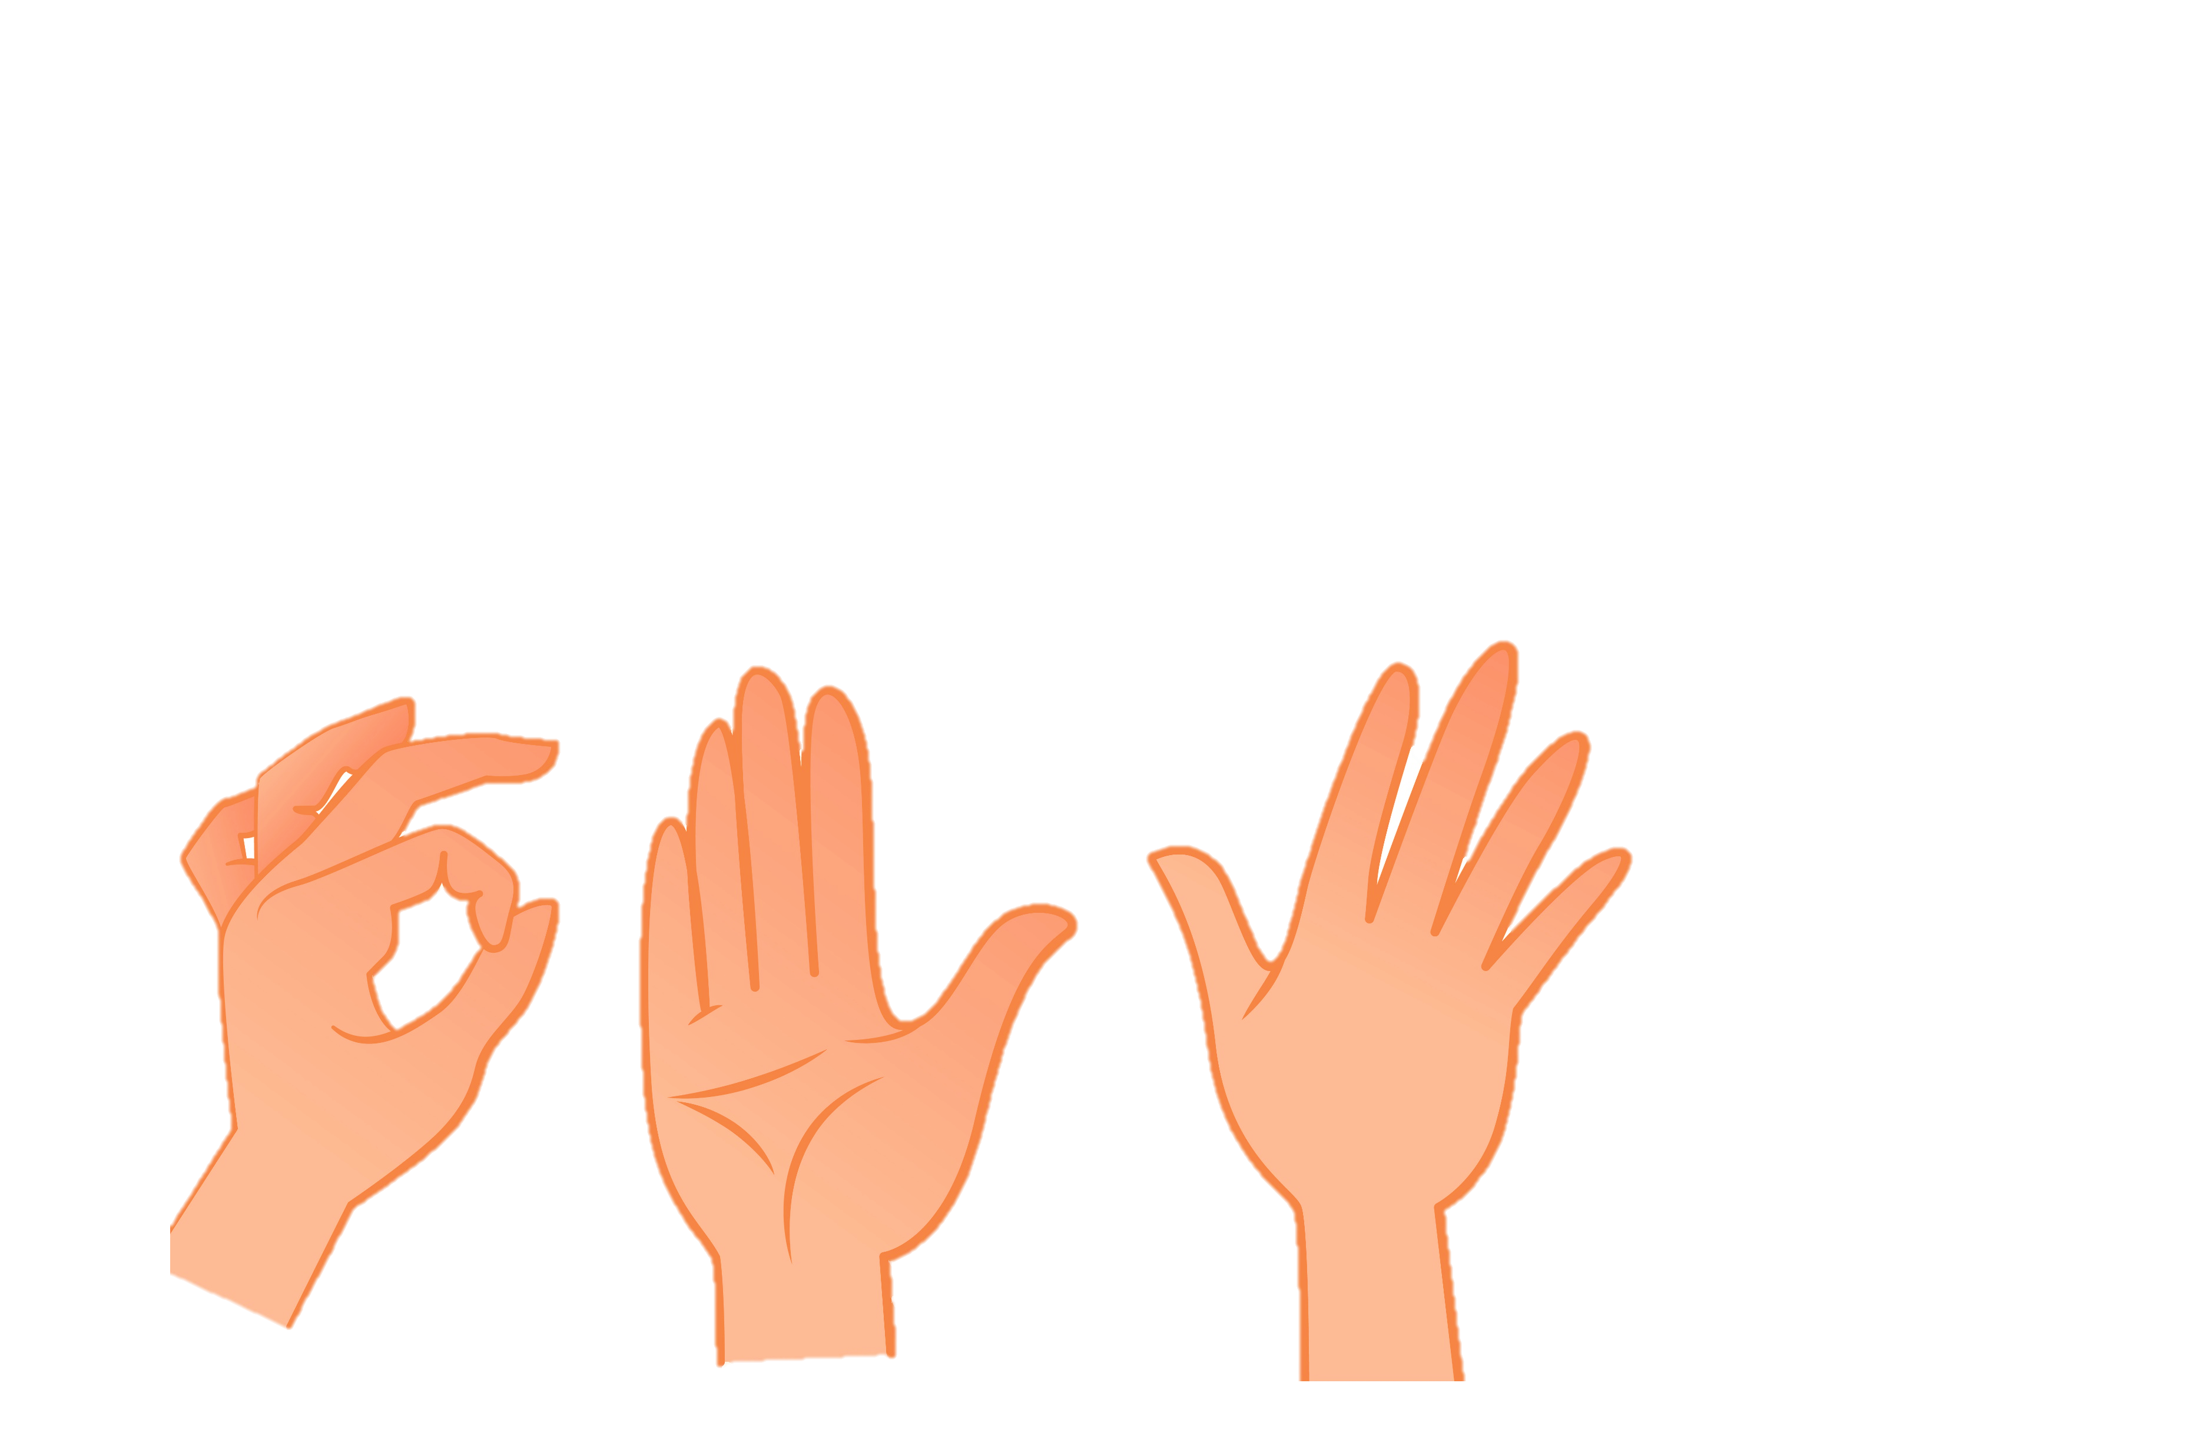
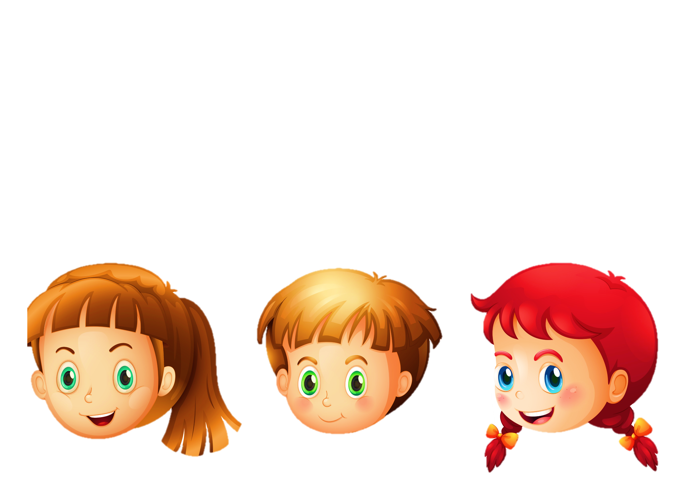
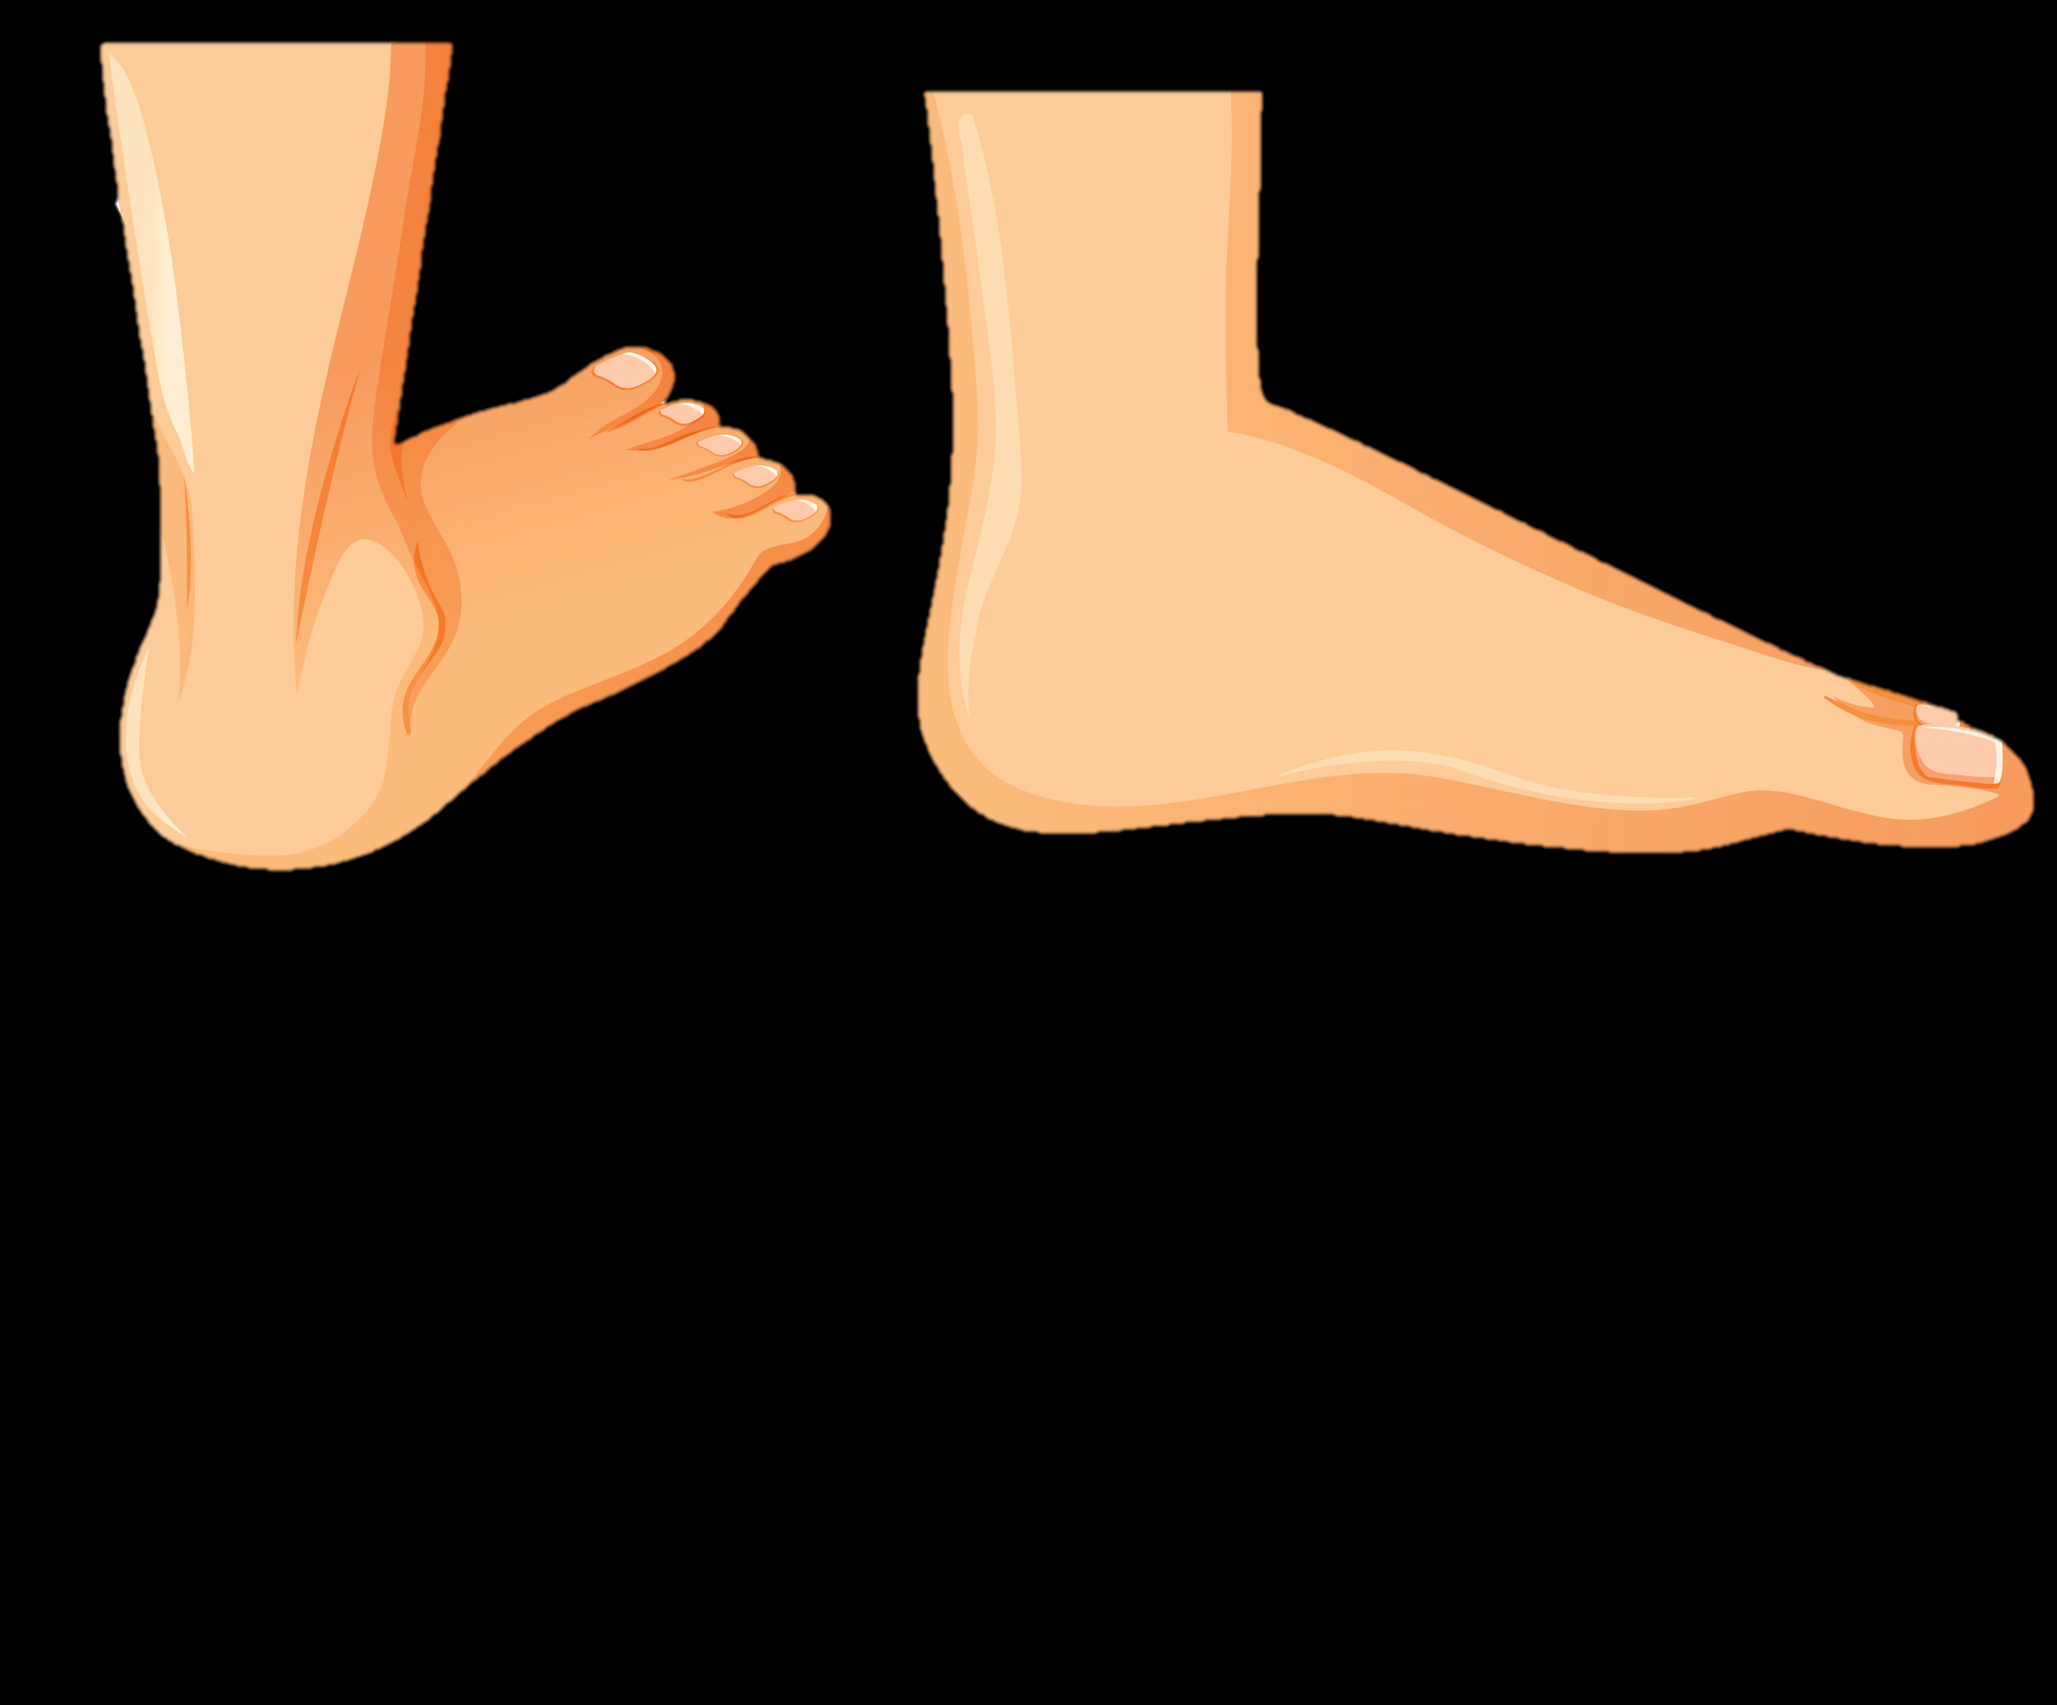
chân
tay
đầu

Slide 8
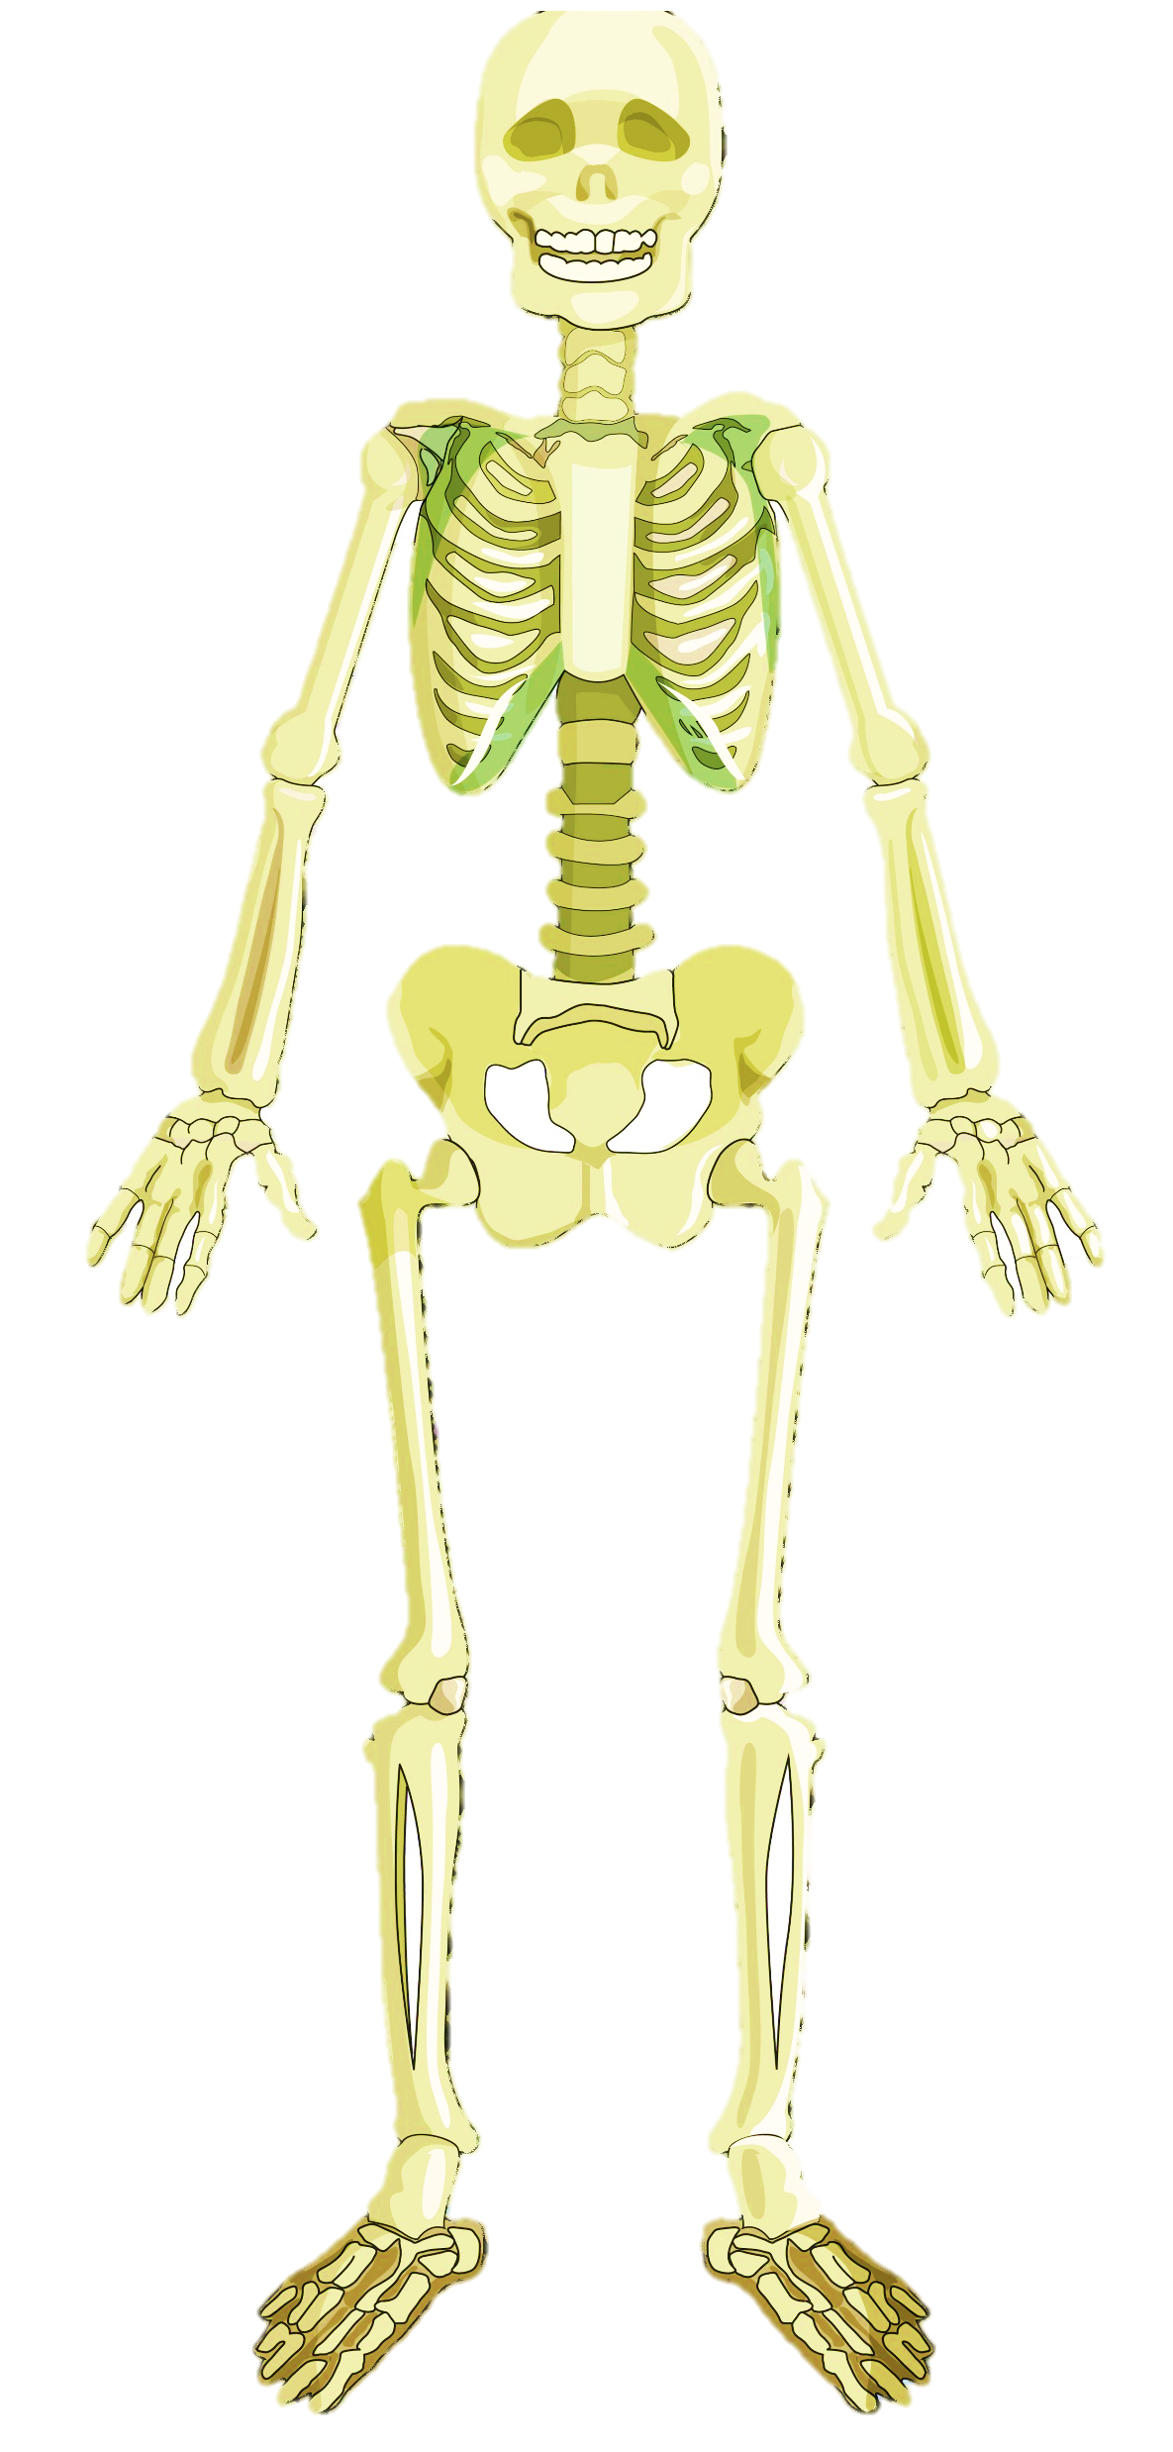
Chỉ trên hình và nói tên các xương, khớp trên cơ thể?
Xương đầu
Xương mặt
Khớp bả vai
Khớp khuỷu tay
Xương sườn
Xương tay
Xương cột sống
Xương chậu
Khớp đầu gối
Xương chân
1. Bộ xương

Slide 9
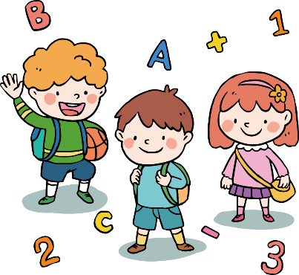
Cơ thể người có nhiều xương: xương mặt, xương tay, xương chân…Các xương được nối với nhau bởi các khớp xương: khớp bả vai, khớp khuỷu tay…

Slide 10
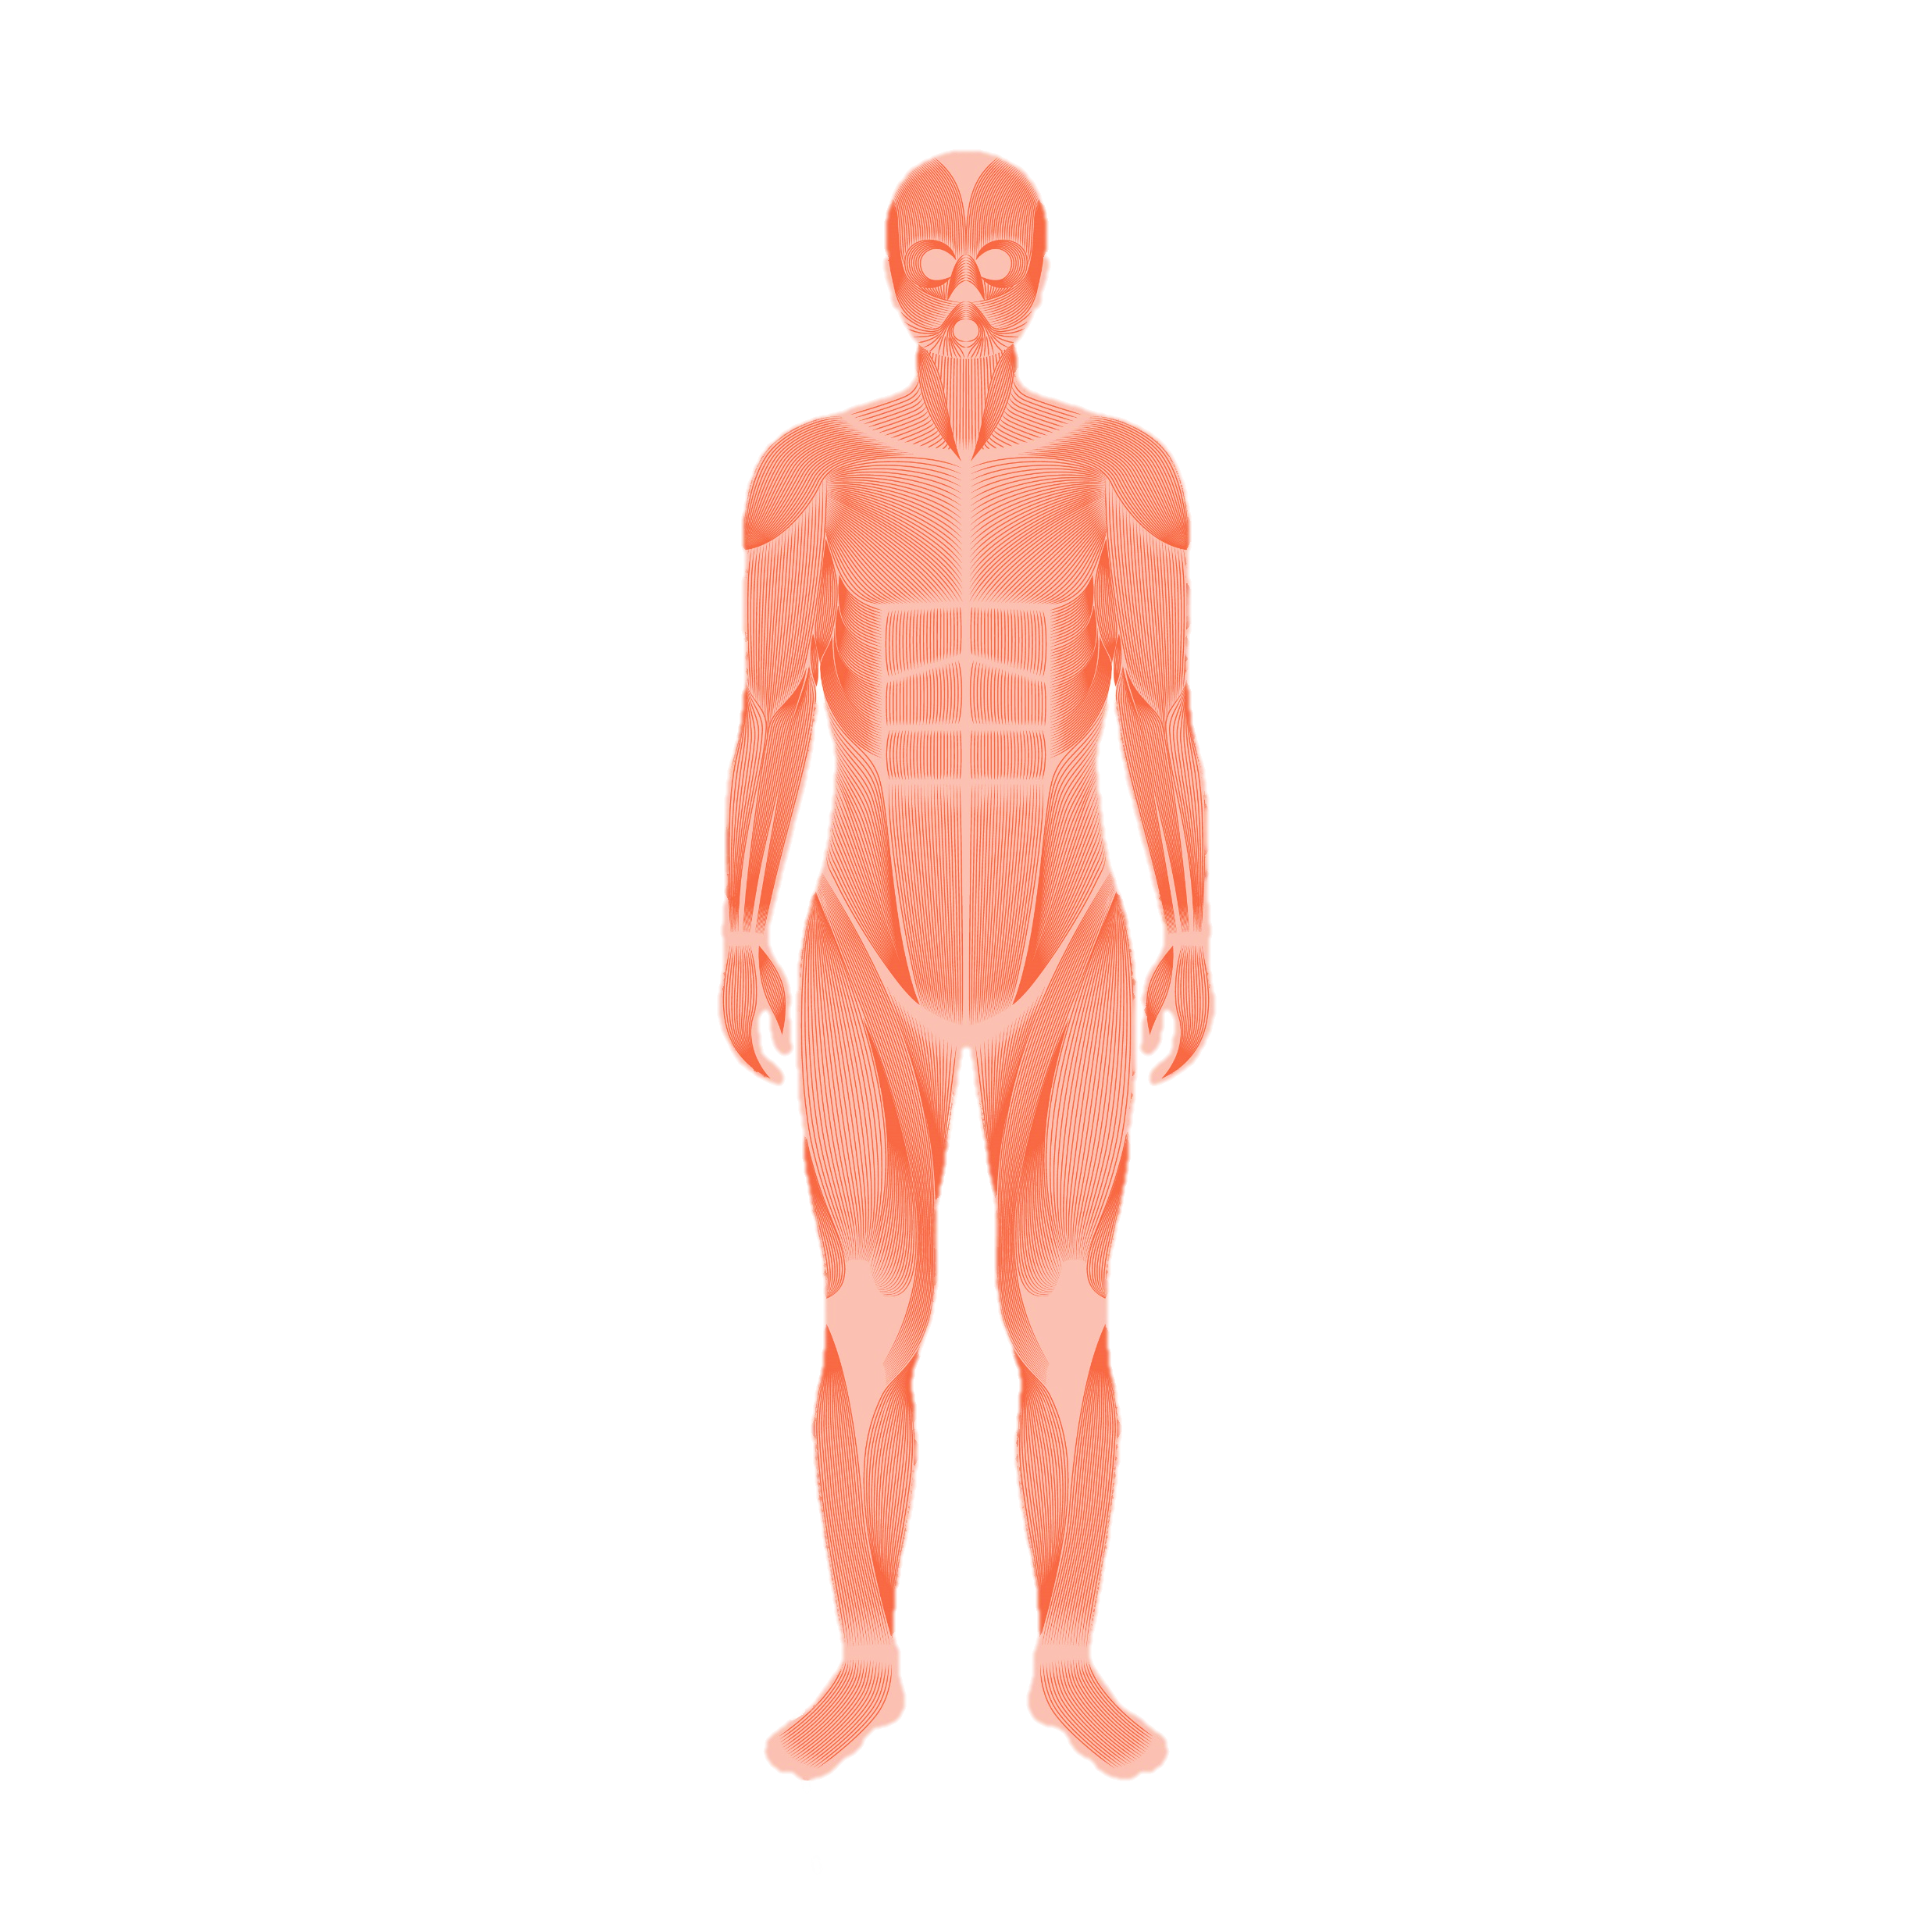
Chỉ trên hình và nói tên một số cơ của cơ thể?
Cơ mặt
Cơ ngực
Cơ cánh tay
Cơ bụng
Cơ đùi
2. Hệ cơ

Slide 11
Trong cơ thể người có nhiều cơ khác nhau: cơ mặt, cơ bụng, cơ lưng, cơ tay, cơ chân…

Slide 13
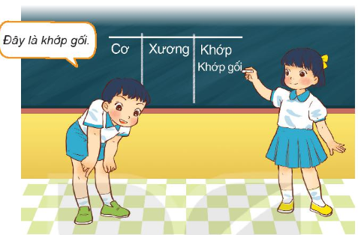

Slide 14
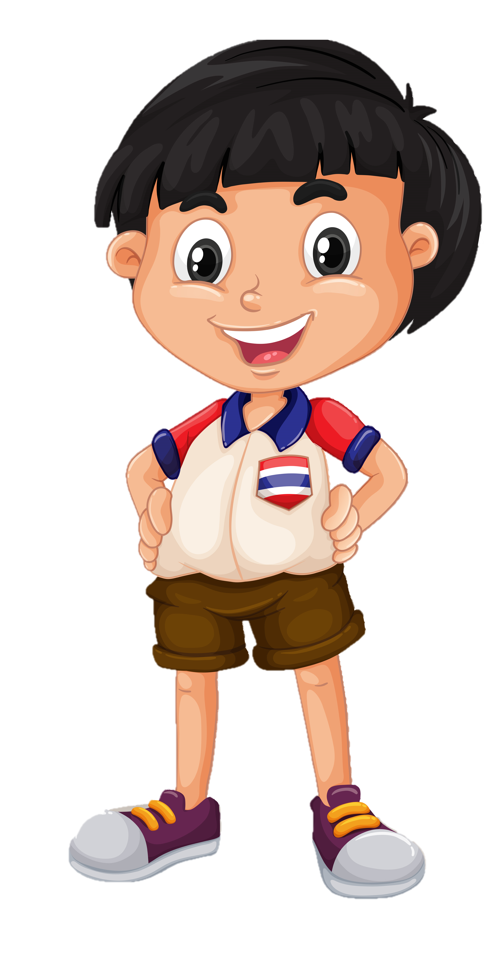
Cơ mặt
Xương đầu
Cơ ngực
Xương mặt
Xương sườn
Cơ cánh tay
Xương tay
Cơ bụng
Xương chân
Cơ đùi

Slide 16
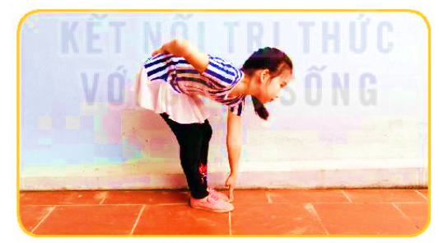
1. Đặt phần tay vào một phần dưới của xương cột sống, đồng thời cúi gập người sao cho bàn tay còn lại chạm vào các ngón chân.

Slide 17
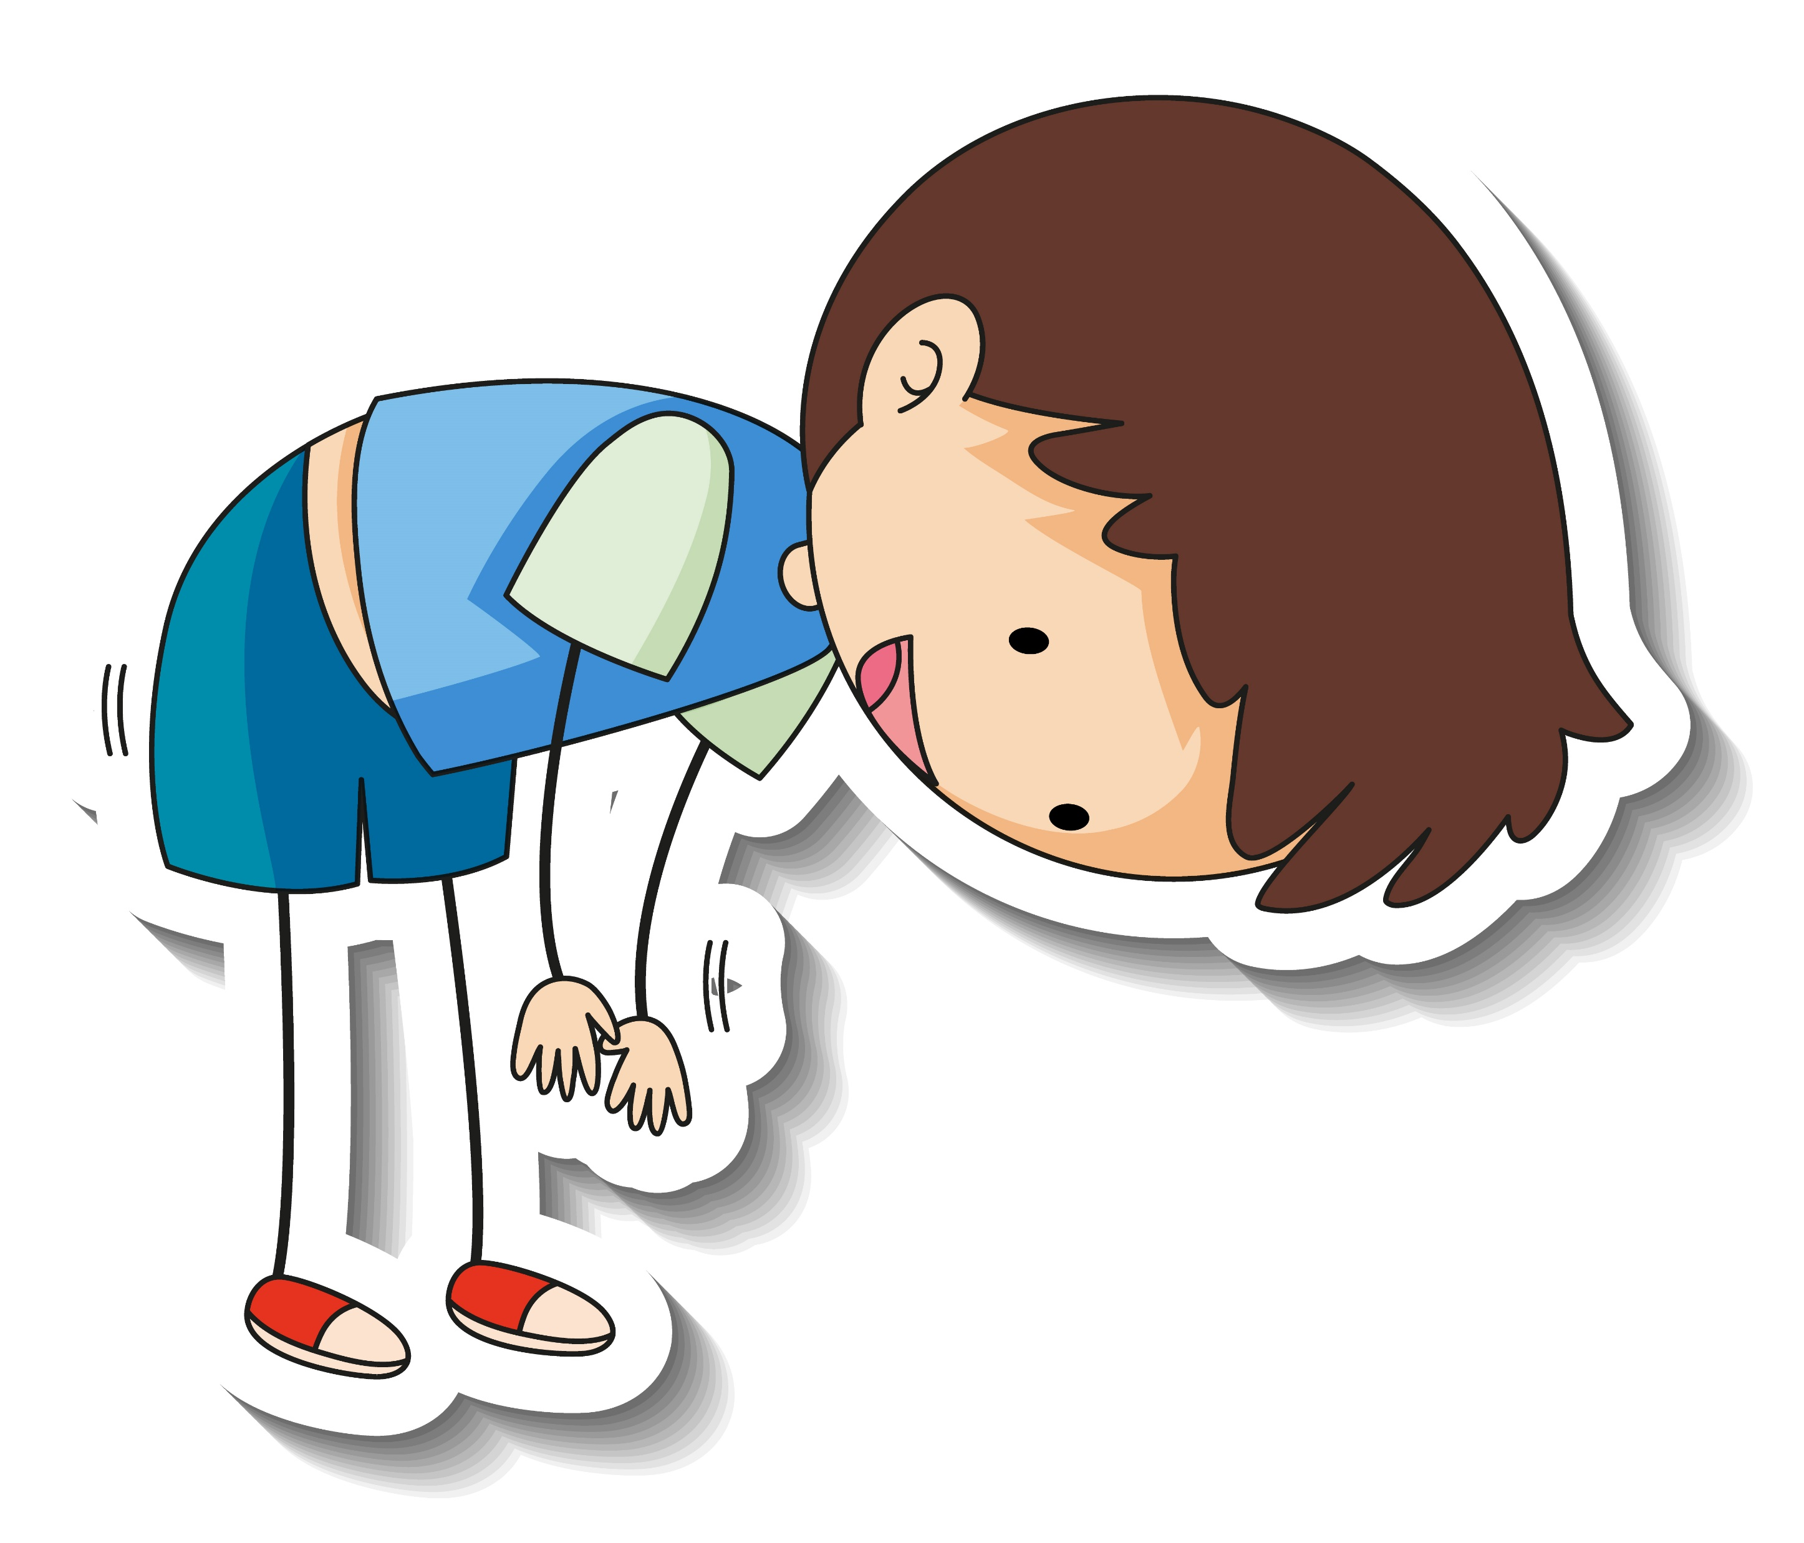
2. Khi thực hiện cử động trên tay em cảm nhận được xương cột sống thay đổi như thế nào?
Xương cột sống cong xuống và nhô lên trên da

Slide 18
Có thể em chưa biết

Slide 20
Soạn bài giảng yêu cầu các khối lớp
Thiết kế bài giảng E – Learning
MĂNG NON – TÀI LIỆU TIỂU HỌC
Mời truy cập: MĂNG NON- TÀI LIỆU TIỂU HỌC | Facebook
ZALO : 0382348780 - 0984848929

